Slide 1





Tan
微積分
3
導數
© 2011 Cengage Learning. All Rights Reserved. May not be scanned, copied or duplicated, or posted to a publicly accessible website, in whole or in part.

Slide 2

3.6
隱微分
隱函數
至今所學的函數都以y = f (x) 的形式表示，其中應變數y 明顯地表示成x 的形式。
然而有些時候，函數f 是隱含地被定義為F(x, y) =0。
Tan/微積分-Ch3.6-p141

Slide 3
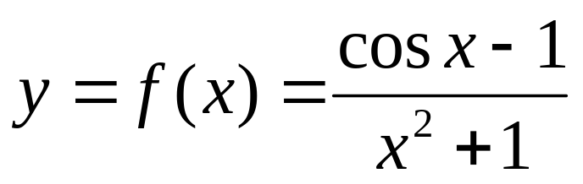
隱函數
譬如：式
x²y + y – cos x + 1 = 0 (1)
將y定義為x的函數（這裡，F(x, y) = x²y + y – cos x + 1 ）。
事實上，由式子解y 可得
(2)
Tan/微積分-Ch3.6-p141

Slide 4
隱函數
如此可證明式(2) 滿足式(1)；亦即，
x²f (x) + f (x) – cos x + 1 = 0
已知式(1) 並希望求dy/dx。
可直接先求f 明顯的表示式，如式(2)，然後依照通常的方式，微分得到dy/dx = f ' (x)。
Tan/微積分-Ch3.6-p141

Slide 5
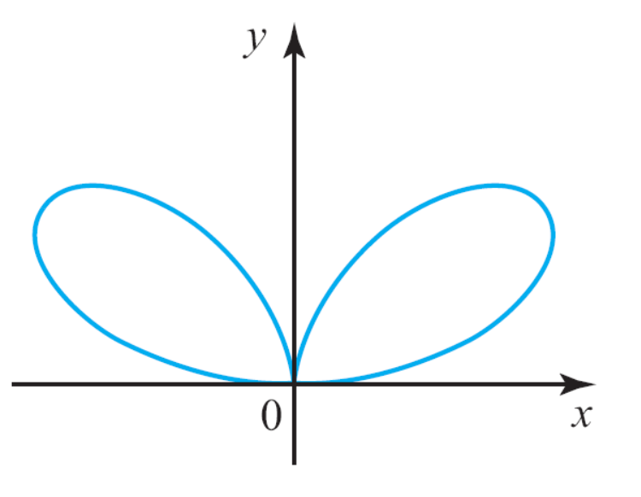
隱函數
至於方程式
4x⁴ + 8x²y² – 25x²y + 4y⁴ = 0 (3)
（它的圖形展示於圖3.24）該如何處理？由垂直線檢測證明式(3)無法將y 表示成x 的函數。
並對x 和y 做適當的
限制，則式(3) 可將
y 隱含地定義寫成x
的函數。
圖3.24
圖形4x⁴ + 8x²y² − 25x²y + 4y⁴ = 0 為雙葉線
Tan/微積分-Ch3.6-p141

Slide 6
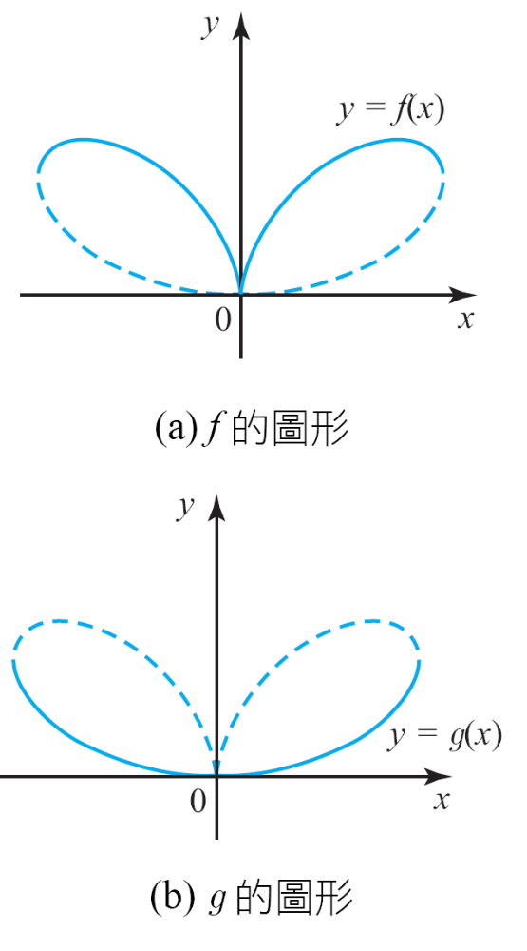
隱函數
圖3.25 顯示兩個這類函數f 和g 的圖形（實線曲線）。
此例子很難找到f 和g 的明顯表示式。
(a) f 的圖形
(b) g 的圖形
圖3.25 f 和g 隱含的定義為4x⁴ + 8x²y² − 25x²y + 4y⁴ = 0
Tan/微積分-Ch3.6-p141

Slide 7
隱函數
所以要如何計算此類的dy/dx 呢？
藉連鎖規則之助，存在求函數導數的方法，可直接由它隱含的式子來計算此函數的導數。
此方法稱為隱微分（implicit differentiation），並用接下來的幾個例題說明。
Tan/微積分-Ch3.6-p141

Slide 8
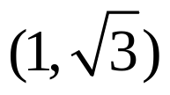
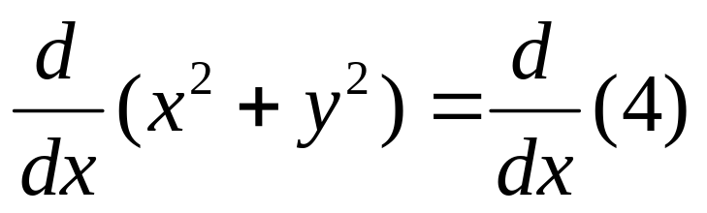
隱微分：例題 1
a. 已知x² + y² = 4 ，求dy/dx。
b. 寫出圖形x² + y² = 4在點 的切線方程式。
c. 用函數明顯的表示式，再解一次(b)的部分。
解：
a. 式子兩邊同時對x 微分，得到
Tan/微積分-Ch3.6-p142

Slide 9
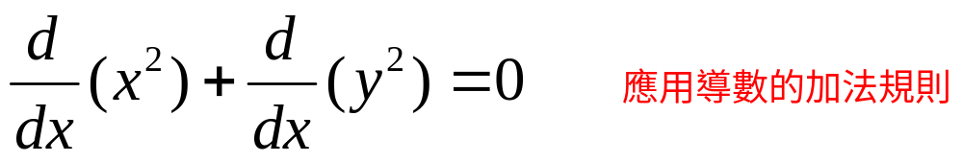
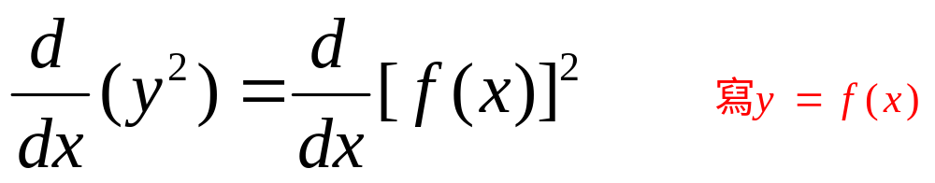
例題 1－解
處理y²項的微分時，注意y 為x 的函數。
寫成y = f (x)是要提醒我們這件事，得到
Tan/微積分-Ch3.6-p142

Slide 10

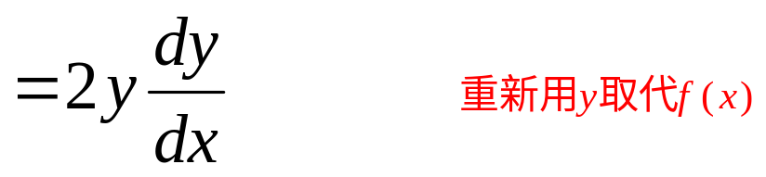

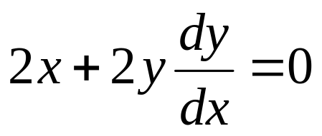
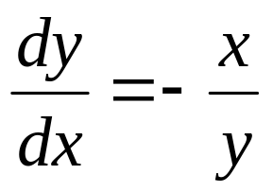
例題 1－解
所以方程式
等價於
解dy/dx，可得
Tan/微積分-Ch3.6-p142

Slide 11
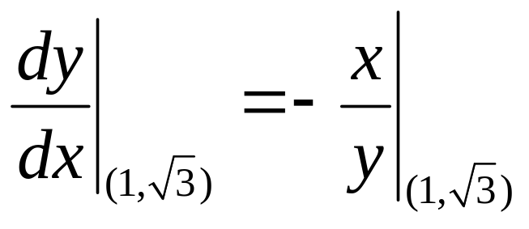
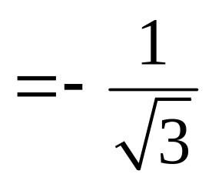
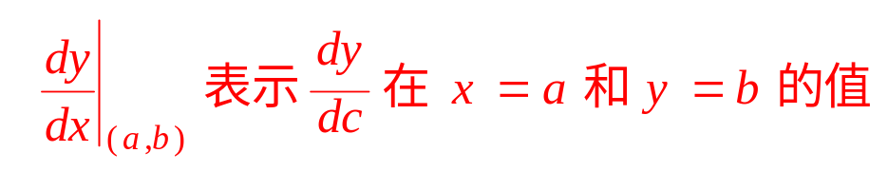
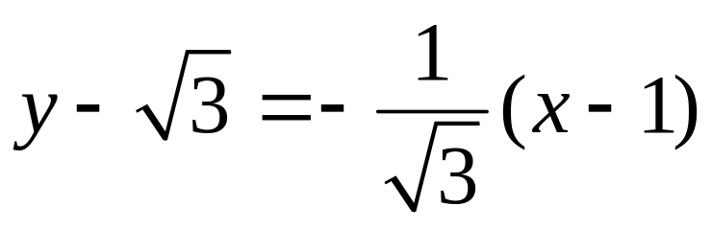
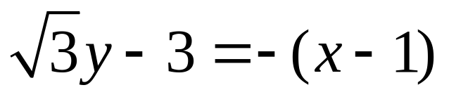
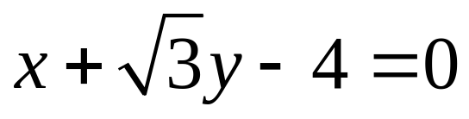
例題 1－解
b. 應用(a) 的結果，得到所要的切線斜率為
用直線方程的斜截式，得到切線方程式
或
Tan/微積分-Ch3.6-p142~143

Slide 12
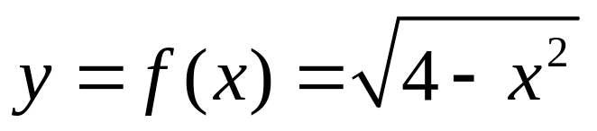
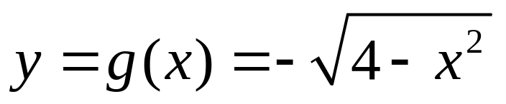
例題 1－解
c. 由方程式x² + y² = 4 ，解y，得到
和
Tan/微積分-Ch3.6-p143

Slide 13
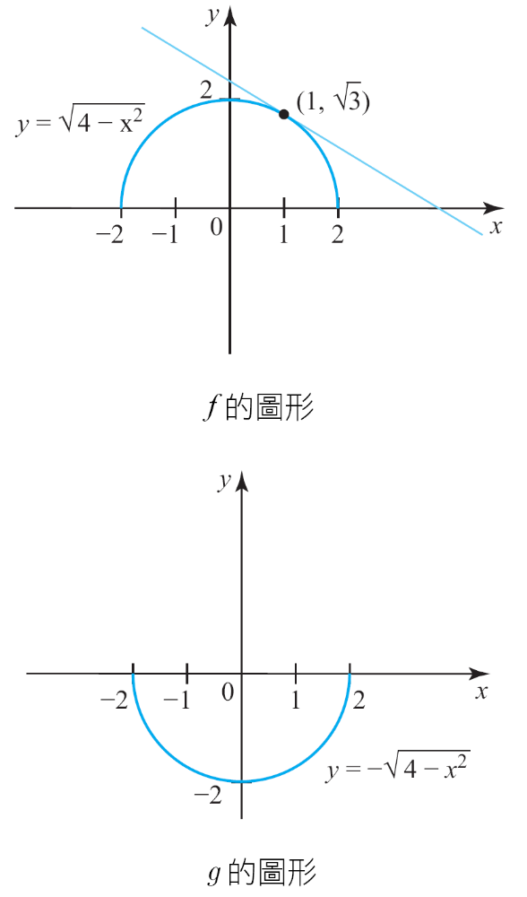


例題 1－解
f 的圖形為中心在原點且半徑為2 的上半圓（這裡y ≥ 0），而g為下半圓（這裡y ≤ 0）（圖3.26）。
f 的圖形
g 的圖形
圖3.26 和 的圖形
Tan/微積分-Ch3.6-p143

Slide 14

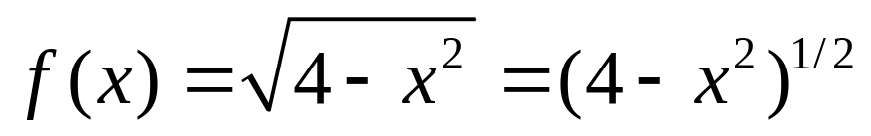
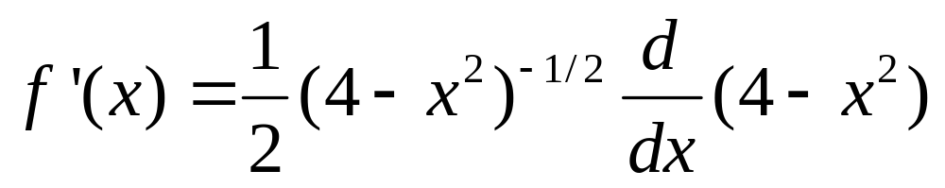
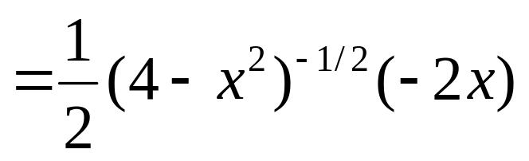
例題 1－解
因為點 在上半圓，所以取
用連鎖規則微分f (x)，得到
Tan/微積分-Ch3.6-p143

Slide 15
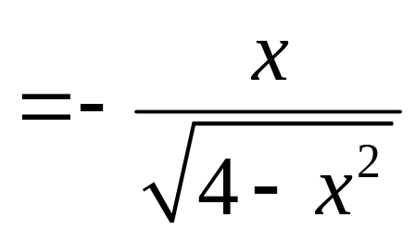
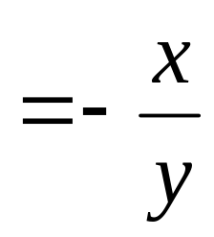

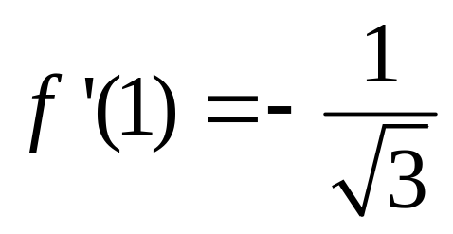
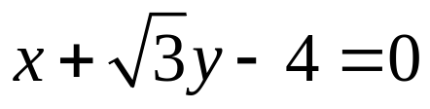
例題 1－解
它是f 的圖形在點(x, y) 的切線斜率。
尤其是在 的切線斜率，如之前所得，是
繼續下去，可得切線方程式 ，如之前所得。
Tan/微積分-Ch3.6-p143

Slide 16
隱微分
函數隱微分的建議步驟如下。
用隱微分方法求dy/dx
假設函數y = f(x)被隱含地定義為包含x 和y 的方程式。求
dy/dx：
1. 方程式兩邊同時對x 微分。確定包含y 的每一項的導數
都有dy/dx 因子。
2. 由計算出來的結果，求用x 和y 表示的dy/dx。
Tan/微積分-Ch3.6-p143~144

Slide 17
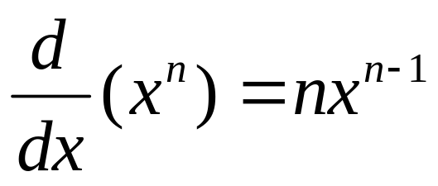
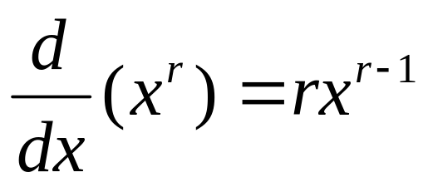
x 的有理指數的導數
3.3 節已證明當n 為整數，
應用隱微分技巧。
現在可證明當x 的指數為有理數，此公式成立。
因此，假如r 為有理數，則
Tan/微積分-Ch3.6-p146

